Slide 1
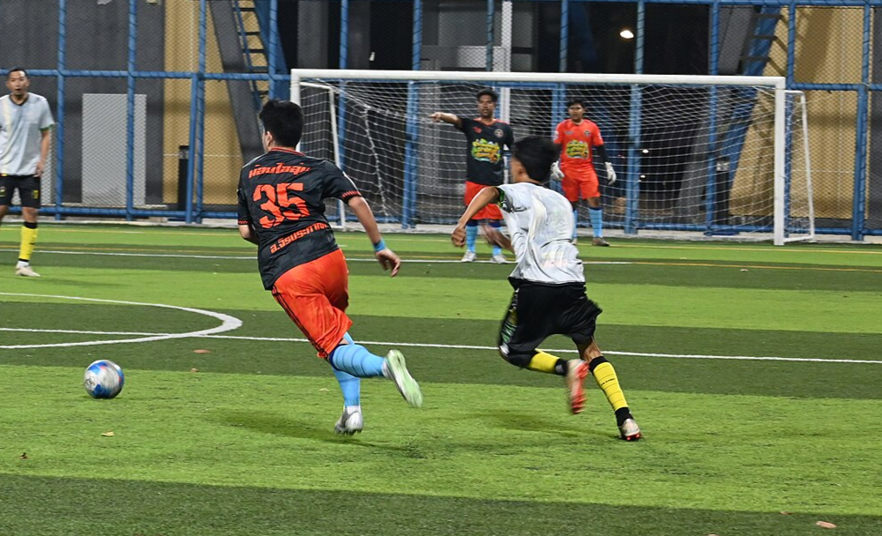
오래된 서혜부 통증,
‘어디’보다 ‘왜’를
찾습니다
아스페타 2026 ‘운동선수 서혜부 통증
재활 경로’를 정리했습니다

Slide 2
치유 시간표가
없는 통증입니다
뚜렷한 부상 순간 없이 생길 때가 많고
예측 가능한 치유 일정을 따르지 않습니다.
급성 부상이 덜 회복된 채 복귀한 뒤
생기기도 합니다.
그래서 시작 단계도
사람마다 다릅니다
평가에 따라 Foundation부터, 또는 그 뒤
단계부터 시작하고 기준을 넘어야 진행합니다
레드 플래그를 배제하고 보존 치료가 맞다고
확인한 뒤 적용하는 경로입니다

Slide 3
아픈 곳보다
과부하의 이유
진단이 겹치고, 통증 위치·양상·영상으로
구조를 가려내기 어렵기 때문입니다
조직 능력
지금 견딜 수 있는 부하 · 자극 민감도
생체역학
부하가 몸에 어떻게 나뉘고 조절되는지
훈련 부하
얼마나 했고, 어떻게 바뀌었고, 얼마나 회복했는지
쉬면 나은 것처럼 보입니다.
부하를 뺀 덕분일 뿐, 원인은
다음 종목 부하에서 다시 드러납니다

Slide 4
매일 재는 것은
두 가지
내전근 압박 검사
고관절 굴곡 0° · 45° · 90°
(0°는 코펜하겐 변형 포함)
통증·힘이 전날보다 나빠지면
부하가 과했거나 원인이 남았다는 신호
고관절 내회전, 두 자세로
누운 자세 · 엎드린 자세
자세마다 다르면 연부조직·신경근 제한,
둘 다 줄면 관절 제한 가능성

Slide 5
다음 단계로 가는
관문
주 2회 검사로 판단합니다
직선 달리기 전
변형 토마스 자세에서
crossover 통증 없음
방향 전환 · 킥 전
같은 쪽 저항 고관절 굴곡 통증 없음
긴 지렛대 crossbody 검사 통증 없음
바깥 범위 스트레칭·저항 반응 개선
내전근 힘 좌우 비율(LSI) 80% 이상
crossbody 검사는 복부 관여가 크면
가장 늦게 정상화되는 경우가 많습니다

Slide 6
처음에는 근력보다
운동 조절
급성 부상과 달리, 초기 단계는
운동 조절 비중이 큽니다
아픈 곳만 반복해서 부하 주지 않기
과부하 원인을 그대로 두면
능력보다 증상이 이어질 수 있습니다
자극 민감도가 높으면
직접 내전근 부하는
처음에 비중을 낮출 수 있습니다
검사가 정상화되고 부하를 견디면
근력 · 달리기 · 폭발력 · 종목 동작으로
무게를 옮깁니다

Slide 7
같은 결손을
세 층에서 봅니다
단독 검사
고관절 외전·외회전 조절
요추골반 위치, 고관절-골반-흉곽 분리
복합 동작
한발 스쿼트에서 골반 떨어짐
역동적 과제
달리기 중 골반 떨어짐
컷에서는 흉곽 위치 변화로
층마다 결과가 다르면
종목 요구가 가장 높은 과제의
소견을 가장 무겁게 봅니다

Slide 8
복귀한 뒤에도
재활은 이어집니다
Resilience 단계 · NBA 현장 관점 사례
경기 부하의 70~80%로 시작
단계마다 낮춘 목표로 시작해
강도·접촉이 갑자기 늘어나는 것에 대비
힘든 운동은 힘든 훈련 날에
고부하 운동일과 고부하 종목일을 맞춰
회복일을 지킵니다
48~72시간 뒤 반응까지
힘든 세션 뒤 늦게 나타나는 증상을 확인
워밍업과 훈련 뒤 ‘톱오프’ 운동으로
재활 목표를 유지합니다

